Slide 1
Národní hospodářství
nabídka, poptávka, trh, utváření ceny, základní pojmy
Michal Janovec

Slide 2
Normativní vs. pozitivní ekonomie
Normativní ekonomie - hodnotící soudy (tradiční školy např. německá historická škola)
Pozitivní ekonomie – bez hodnotících soudů (typické pro moderní liberální přístupy)

Slide 3
Základní východiska tržního přístupu
Zákon vzácnosti – vzácný je takový statek, na jehož výrobu nebo nákup je třeba vynaložit nějaké náklady („omezené statky“).
Neomezené potřeby –Jak vnímat potřeby? „Je potřeba financovat...“
Náklady obětované příležitosti – hodnota ušlého statku a služby plynoucí ze spotřeby jiného statku.
Zákona klesajících výnosů

Slide 4
Tržní mechanismus, nabídka a poptávka
Trh je místo, kde se setkává nabídka s poptávkou
vzájemné působení nabídky a poptávky a vytváření ceny se nazývá tržní mechanizmus.
Podmínky jsou: svoboda podnikání, konkurence, cenová liberalizace…

Slide 5
Nabídková křivka
Cena. Nabízené množství je za jinak stejných podmínek přímo úměrné ceně (zákon rostoucí nabídky). Za jinak stejných podmínek láká rostoucí cena výrobce k vyššímu objemu produkce, neboť na větší objem produkce je zapotřebí větší množství vstupů, které přinášejí náklady, a právě vyšší cena jednotky produkce umožní tyto náklady uhradit
Ceny vstupů, technologie, Očekávání
Zákon klesajících mezních výnosů ?

Slide 6
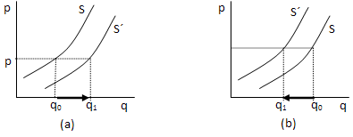
Změna nabídky vlivem jiných než cenových faktorů

Slide 7
Poptávková křivka
Cena. Poptávané množství je za jinak stejných podmínek nepřímo úměrné ceně, tj. s klesající cenou roste poptávané množství statku (zákon klesající poptávky).
Příjem, ceny ostatních statků – substitute, preference, očekávání
Klesající mezní užitek ?

Slide 8
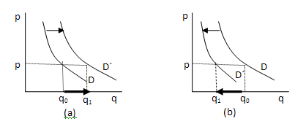
Posun křivky poptávky vlivem necenových faktorů

Slide 9
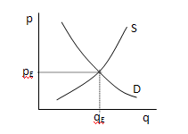
Tržní rovnováha
Výsledkem střetu zájmů subjektů na straně nabídky daného statku a subjektů na straně poptávky

Slide 10
Přebytek a nedostatek na trhu
Jestliže se tržní cena odchyluje od ceny rovnovážné, dochází k přebytku nebo naopak nedostatku zboží na trhu. Jestliže je tržní cena nad úrovní ceny rovnovážné, dochází na trhu k přebytku zboží, neboli převisu nabídky (obrázek 8a). Jestliže je tržní cena nižší, než je cena rovnovážná, dochází na trhu k nedostatku zboží, neboli převisu poptávky

Slide 11
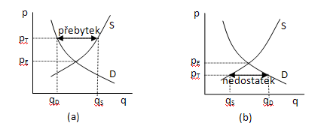
Jestliže je tržní cena nad úrovní ceny rovnovážné, dochází na trhu k přebytku zboží, neboli převisu nabídky (obrázek a). Jestliže je tržní cena nižší, než je cena rovnovážná, dochází na trhu k nedostatku zboží, neboli převisu poptávky (b)

Slide 12
Cenová regulace
Cenový strop je nejvyšší povolenou cenou, za kterou lze zboží prodávat (např. regulované nájemné na trhu nájemních bytů).
Minimální cena je nejnižší povolenou cenou, za kterou lze zboží prodávat (např. minimální mzda na trhu práce).

Slide 13
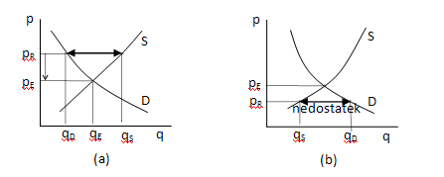
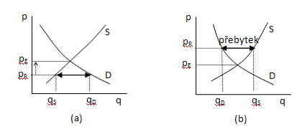
Zavedení cenového stropu a minimální ceny
.

Slide 14
Tvorba ceny
Dokonalá vs. nedokonalá konkurence
Na trhu se setkává vice výrobců jednotlivého zboží a tím se tvoří hospodářská soutěž.
-> Existence konkurence
Dokonalá: Existuje velký počet kupujících a prodávajících, z nichž žádný nemůže ovlivnit cenu nebo velikost výstupu odvětví.
Produkce odvětví je homogenní.
Neexistují bariéry vstupu do odvětví a výstupu z něj

Slide 15
Cenová x Necenová konkurence
Monopol x Oligopol

